Slide 1
Web e-ラーニングシステムの開発 開発経過報告
株式会社 秀英社
システム開発課

Slide 2
目次
第１章 システム化の経緯
第２章 機能紹介
第３章 システム導入のメリット

Slide 3
第１章 システム化の経緯
１－１ システム開発の背景
１－２ システムのターゲット

Slide 4
１－１ システム開発の背景
学力検査による日本の順位
・ゆとり教育導入により、世代間の格差が
生まれている

Slide 5
１－２ システムのターゲット
・勉強する時間を中々取れない方
・サポートが欲しい方
・現状の学力に不安がある方

Slide 6
第２章 機能紹介
２－１ 学習の流れ
２－２ 授業受講画面
２－３ 確認テスト画面
２－４ 確認テスト解説画面

Slide 7
２－１ 学習の流れ
科目選択
※科目選択で英語を
選んだ場合
U201 TOEIC
U013 英語
U206 中学英語
U202 単語・熟語
U203 高校
Reading
U204 高校
Writing
U205 高校
Listening
U231 Listening
問題画面
U211 Reading
問題画面
U221 授業画面
U222 確認テスト
画面
U212 Reading
解説画面
U223 テスト
解説画面
U232 Listening
解説画面

Slide 8
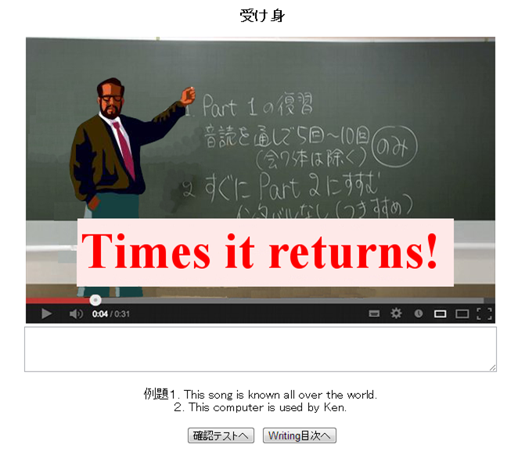
２－２ 授業受講画面 (高校Writing)
例題や動画を見て授業を受けるページ
重要な所を
PICK UP！
ノートスペース

Slide 9
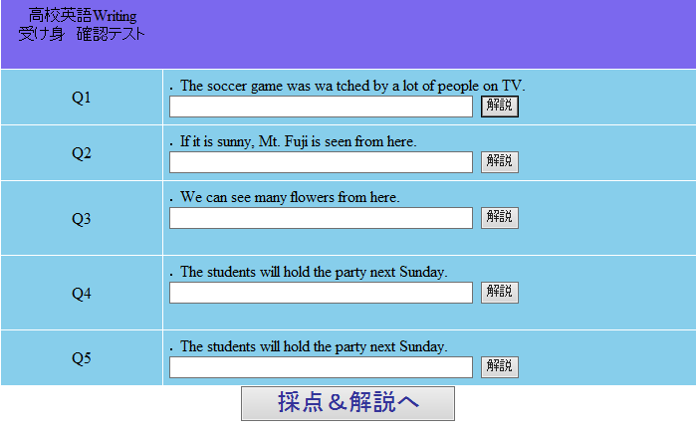
２－３ 確認テスト画面 (高校Writing)
フォームに解答を記入しテストを受けるページ
困ったら解説
ページへ！

Slide 10
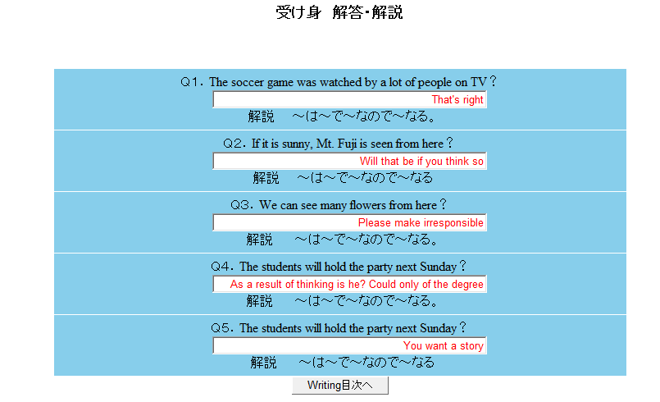
２－４ 確認テスト解説画面 (高校Writing)
テスト結果のページです。ここでは正解率、解説が表示されます
正答率０/５
一問ごとに
細かい解説が！

Slide 11
第３章 システム導入のメリット
３－１ システムによる効果
３－２ その他サポート機能

Slide 12
３－１ システムによる効果(１)
身に付く学習心
・e-ラーニングで身に付く
・メールで定期的にお知らせ
・定期的なテストで成長を実感

Slide 13
３－１ システムによる効果(２)
ユーザと築く信頼
・弱点補完機能
・スカイプ質問機能

Slide 14

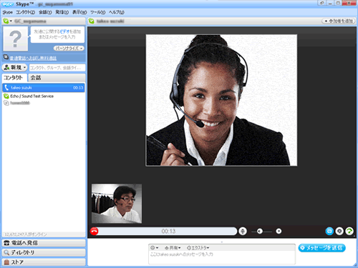
３－２ その他サポート機能
※スカイプ（コミュニケーションソフトウェア）
・ビデオの視聴でわからなかったところは
いつでも質問可能
・２４時間３６５日対応
・英語の発音をスタッフに直接
聞いてもらえる

